Slide 1
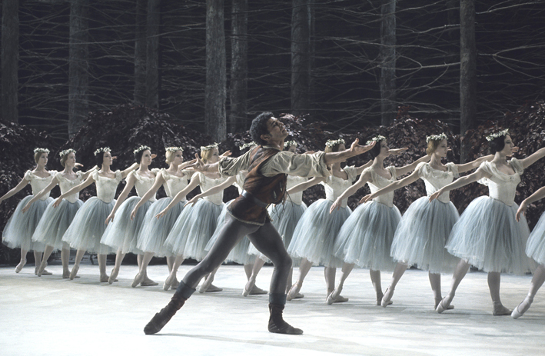
De Romantiek
Het Ballet

Slide 2
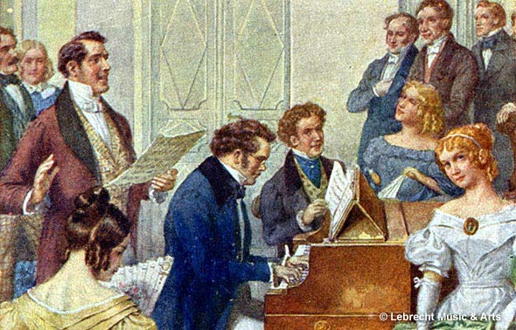
Nog even op een rijtje:
Romantiek en Escapisme
Nationale wortels
GROTE orkesten
Programmamuziek
Virtuositeit
Grote opera- kleine lied
Huiskamerconcerten

Slide 3
Noem de verschillen
https://www.youtube.com/watch?v=Ylhnf8q2UDk
https://www.youtube.com/watch?v=Wz_f9B4pPtg

Slide 4
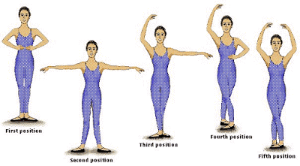
-Het Romantische ballet-
Het ontstond in Frankrijk (17e eeuw) en werd beroemd door Lodewijk XIV (de Zonnekoning) die veel feesten gaf en helemaal gek was van
Gewichtloosheid – ‘vliegen’dan” se
Basisposities

Slide 5
Belangrijk bij ballet
Dans - choreografie
Pantomime (uitbeelden verhaal met mimiek, gebaren en lichaamstaal)
Muziek
Decor/belichting/podium
Kostuums

Slide 6
Belangrijke woorden
Basisposities
Sierlijk en elegant
Lange lijnen
Ballerina vaak hoofdrol
Pirouette
Kleding tutu/spitzen
Evenwicht
Sprookjesachtig
Tegen zwaartekracht in
https://www.youtube.com/watch?v=xLLvKpGfyHQ

Slide 7
19e eeuw – Ballet is HOT!
Rijke burgers – gaan/willen naar theater
Verhalend ballet
Geschiedenis/sprookje/legende als uitgangspunt
Natuur als decor
Naast bovennatuurlijk ook “gewone mensen” in het verhaal (boeren, dorpsbewoners etc)
Bovennatuurlijk: nimfen, geesten, feeën (zwevend over het toneel)
Thema’s
Goed tegenover kwaad
Onbereikbare liefde
Trouw tegenover de dood
Exotische oorden

Slide 8
Escapisme
De verhalen van de balletten hebben vrijwel allemaal escapisme als kenmerk. Het ontsnappen aan de dagelijkse wereld en willen wegvluchten naar een mooiere en betere wereld.
Je ziet de volgende thema's vaak terug:
Wegvluchten in sprookjes (strijd tussen goed en kwaad)
Wegvluchten in dromen
Wegvluchten naar exotische verre oorden
Wegvluchten in de natuur (decors bestaan vrjwel altijd uit bosrijke landschappen)
Wegvluchten in geschiedenis van het eigen land (nationalisme, mythen en legenden van eigen volk)
Wegvluchten in de onbereikbare liefde

Slide 9
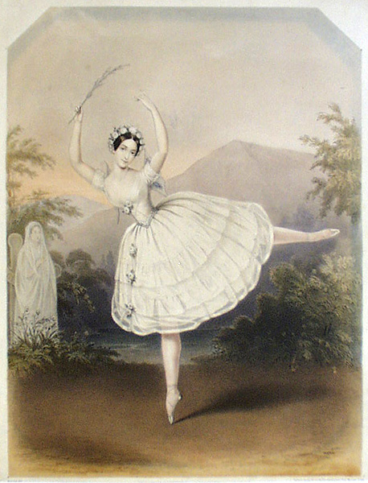
Hoe krijg je dat voor elkaar?
In danstechniek:
Op spitsen dansen (zweven benadrukken)
Liften/pirouettes/springen
Kostuums: (moeten zweven benadrukken)
Tutu
Maillot
Spitzen

Slide 10
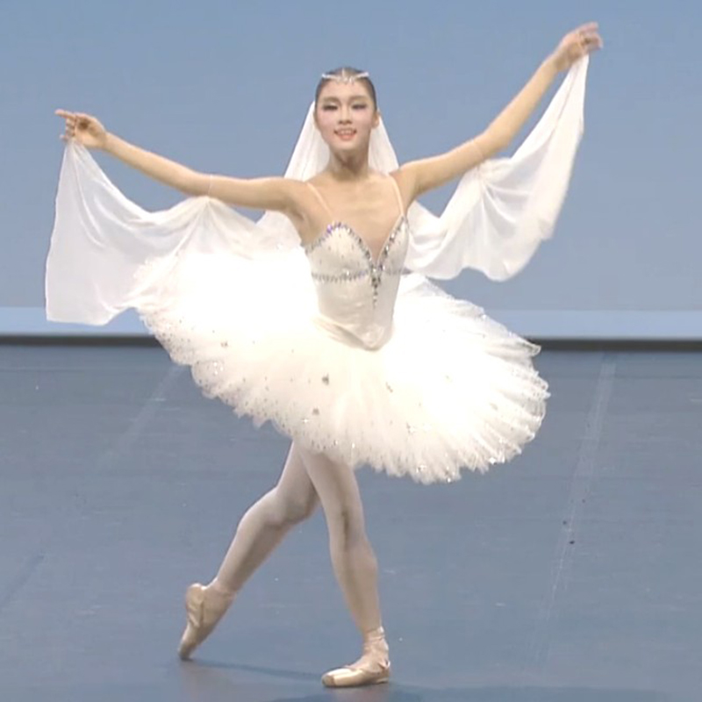
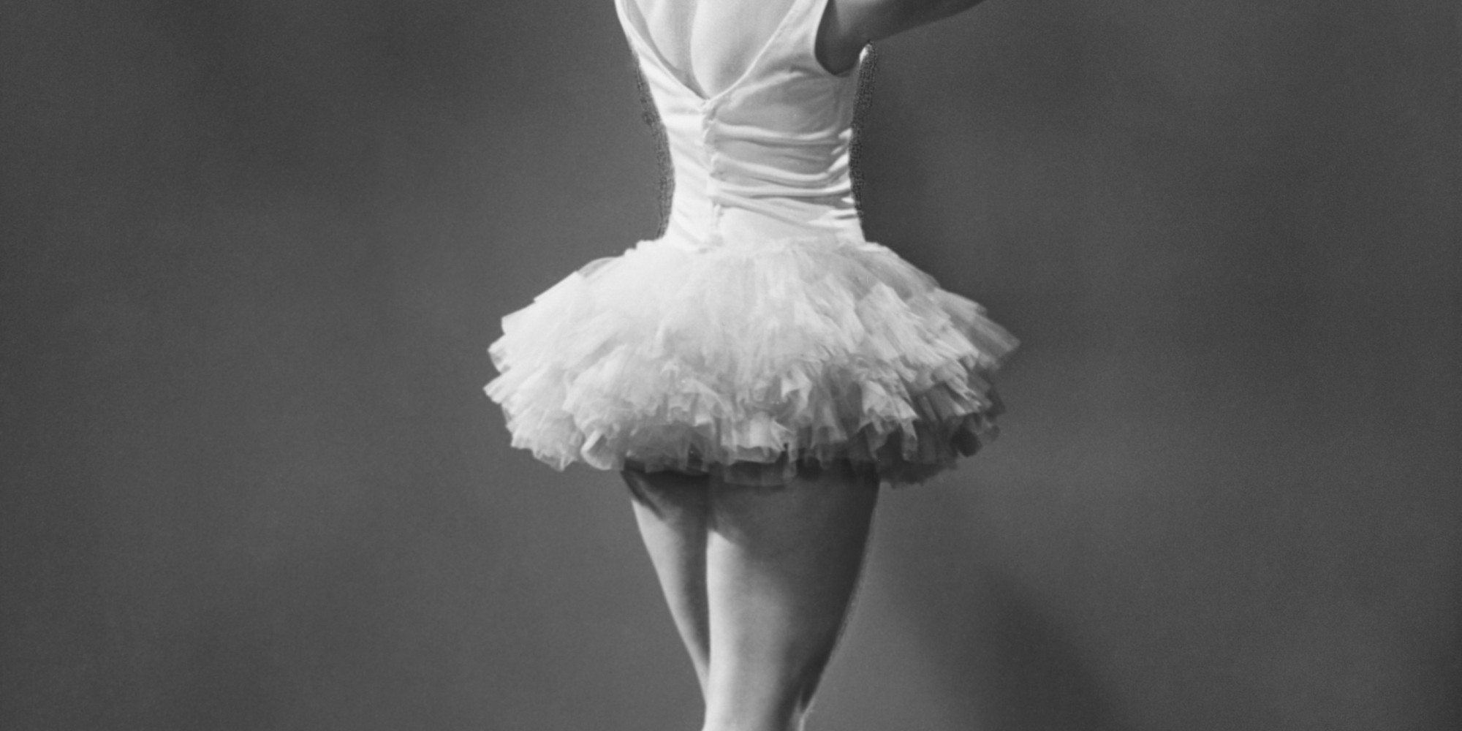
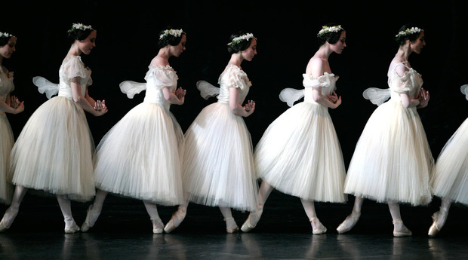
Tutu
Erzähler:

Slide 11
Nu kan het ook zo
https://www.youtube.com/watch?v=YHGeeyDqutw

Slide 12
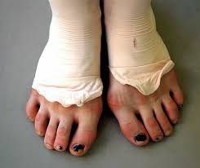
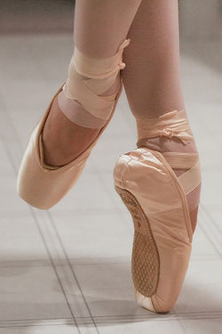
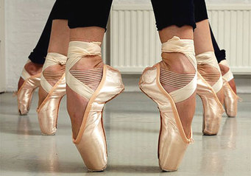
Spitzen
https://www.youtube.com/watch?v=-T2UeKKac-s#t=32

Slide 13
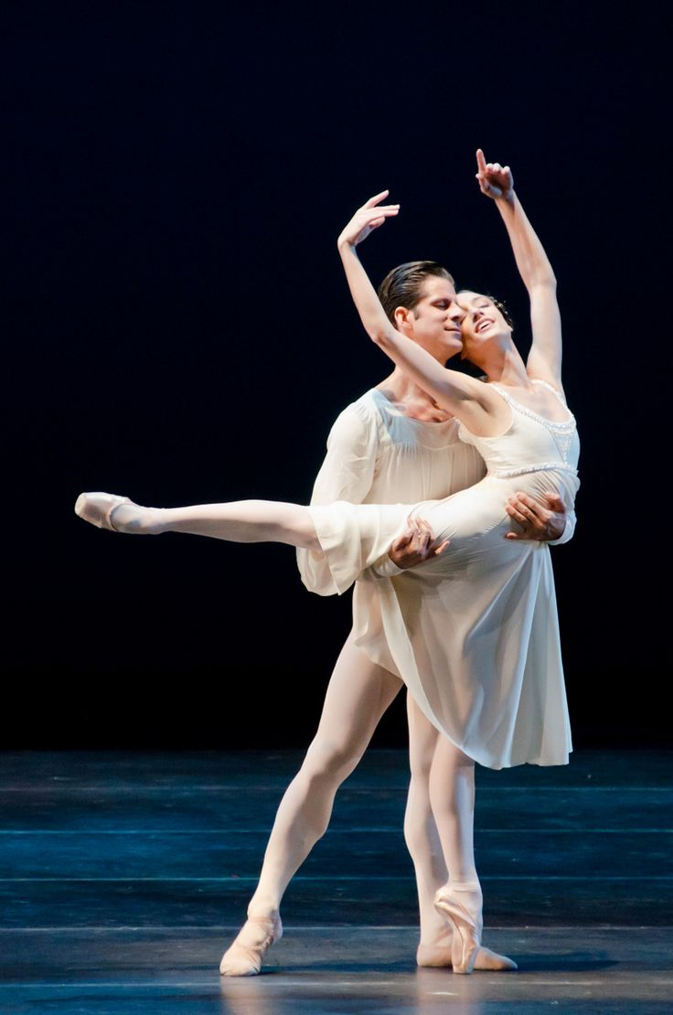
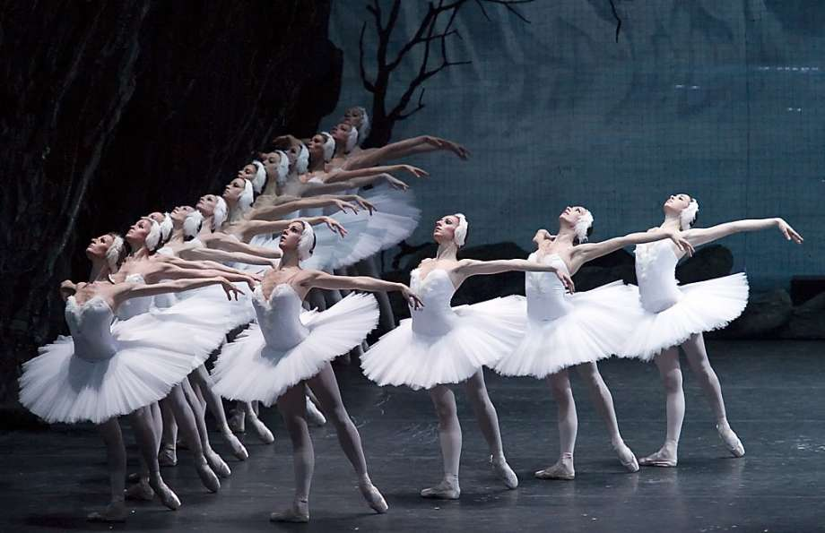
Dans-groeperingen
Pas de deux
Pas de quatre
Groepen (corps de ballet)
Solo
https://www.youtube.com/watch?v=cvkdXZlxaeY#t=14

Slide 14
Ballet Blanc
Nieuw in het romantisch ballet is het ballet-blanc waarin vrouwelijke bovennatuurlijke wezens (b.v. elfen) in witte tutu's en doorschijnende kleding over het vaak donkere, bijna zwarte toneel zweven. Het wordt gebruikt om de sfeer op te roepen.
Het gaat om het gevoel en de sfeer
https://www.youtube.com/watch?v=C4jl-Uf8A84

